Slide 1
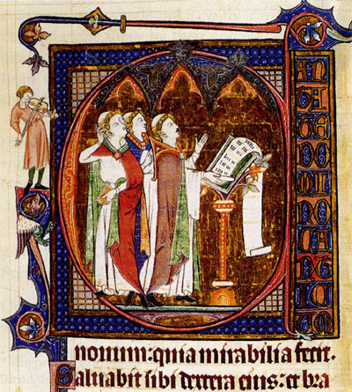
Gregoriaans
Muziek in de kerk

Slide 2
Muziek in de Middeleeuwen
Vocale muziek: de stem was door God geschapen
Alleen de gezongen muziek kon het karakter en de moraal van de mensen gunstig beïnvloeden, je kon namelijk tekst gebruiken ter ere van God
Instrumentale muziek:symbool van duivel, verboden in de kerk (behalve het orgel)
Mondelinge overlevering

Slide 3
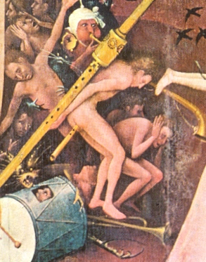
Bangmaken.....

Slide 4
Hemels gezang op aarde
Muziek voor je eigen plezier niet zo belangrijk.
Het was enkel muziek ter ere van God
Notes:
Ars antiqua

Slide 5
Paus Gregorius 6e eeuw na Christus
Bracht ordening in kerkmuziek (psalmen) voor eenheid in de kerk
Vandaar de naam : Gregoriaans

Slide 6
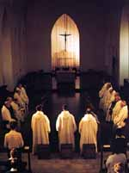
Wanneer zong men gregoriaans?
Tijdens de mis
Tijdens getijden
= gebedsdiensten
op vaste tijden in klooster
Tijdens andere liturgische
bijeenkomsten

Slide 7
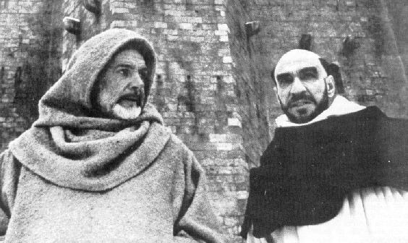
Wie zongen destijds Gregoriaans?
De monniken in de kloosters.
“Ora et labora” (bid en werk)
“Qui bene cantat bis orat” (wie goed zingt bidt dubbel)
Muziek was dus een slimme investering in de toekomst (= hemel)

Slide 8
Getijden
Metten, drie of vier uur ’s nachts of bij het opstaan
Lauden, zonsopgang, ook wel tegelijk met de metten
Priem, zes uur ’s morgens (eerste uur volgens de middeleeuwse telling)
Terts, negen uur
Sext, twaalf uur
Noen, drie uur ’s middags
Vesper, eind van de middag of begin van de avond
Completen, ’s avonds, of voor het slapen gaan

Slide 9
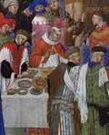
Kenmerken
Gregoriaans : gezongen psalmen Nadruk op verstaanbaarheid
Kenmerken op een rijtje
- Eenstemmig
- Latijn
- Meestal mannen
- A-cappela
- Vrij ritme
- Onderwerp: geloof
http://www.youtube.com/watch?v=C7Wjssk_oDc

Slide 10
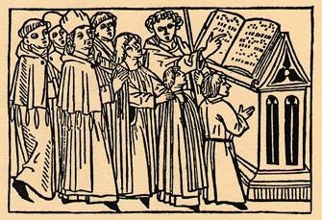
Uitvoeringswijze Gregoriaans
Solo door voorzanger
Responsoriaal gezang ( afwisseling voorzanger en koor, vraag-antwoord)
Antifonaal gezang (afwisseling twee koren)
Syllabisch: overwegend slechts één noot op elke lettergreep
Melismatisch: meerdere noten op één lettergreep voorkomen
http://www.digischool.nl/ckv2/kerk/gregoriaans/Syllabische%20gezangen.htm

Slide 11
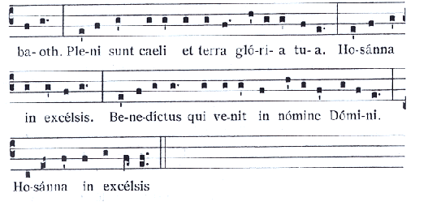
Verstaanbaarheid belangrijk
1 Syllabisch: elke lettergreep overwegend 1 toon

Slide 12
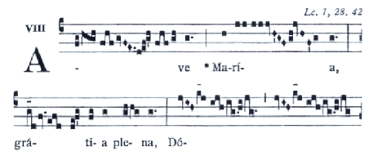
Zangtechniek belangrijk
2. Melismatisch: meerdere tonen per lettergreep, soms zeer uitgebreide melismen

Slide 13
Vandaag de dag nog steeds....
https://www.youtube.com/watch?v=wr3lrBxLSmA
Vanaf 2.42

Slide 14
Wat is het?
https://www.youtube.com/watch?v=AneBNAmTyr8&list=RDYjCN9lhCQWo&index=24

Slide 15
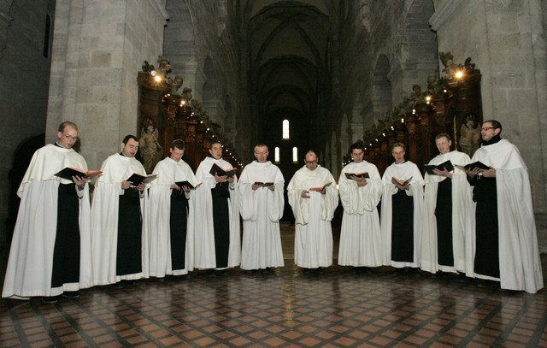
Nog even herhalen
Vocale muziek

Slide 16
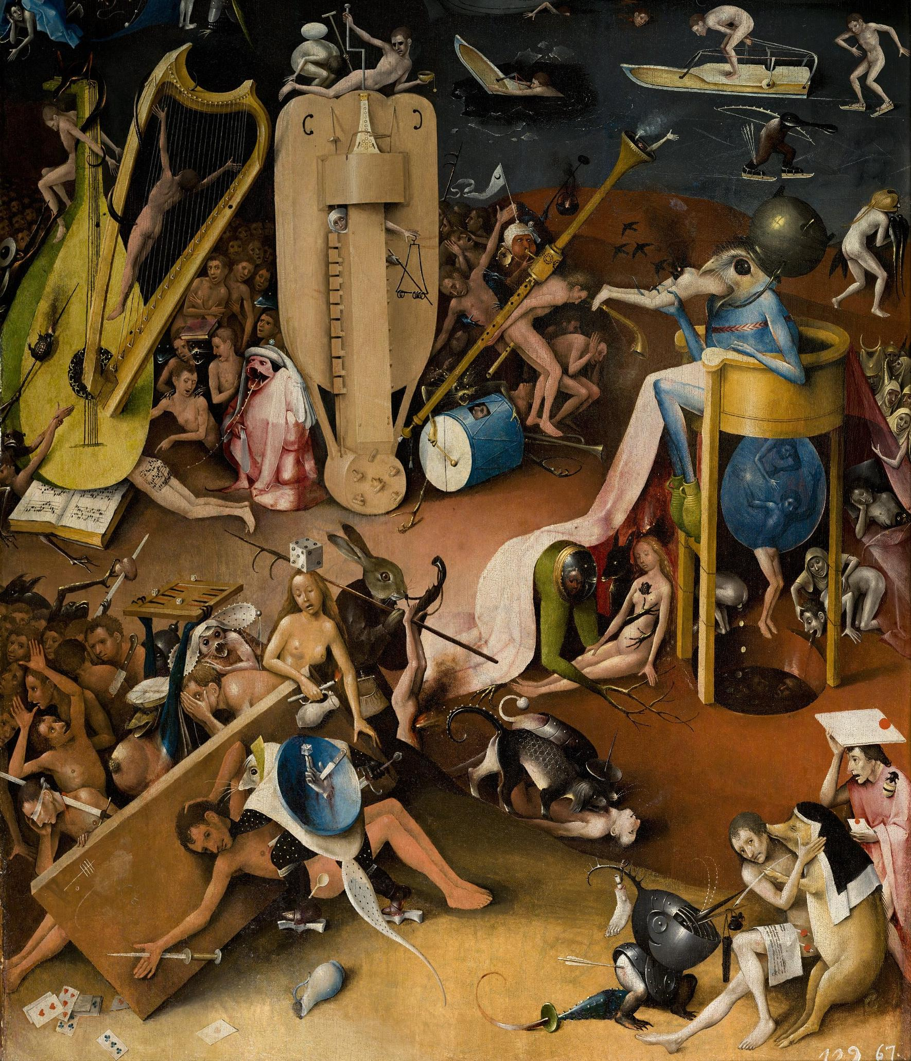
Instrumentale muziek: symbool van duivel

Slide 17
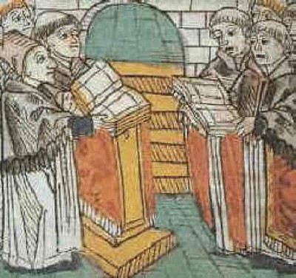
Gregoriaans
Eenstemmig
Latijn
Meestal mannen
A-capella
Vrij ritme
Geloof

Slide 18
Uitvoering
Solo
Responsoriaal
Antifonaal

Slide 19
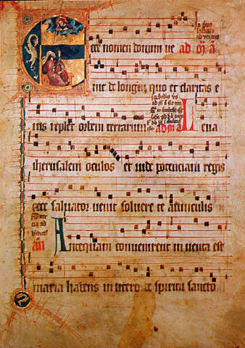
Tekst
Syllabisch
Melismatisch

Slide 21
Inspiratiebron
https://www.youtube.com/watch?v=_2bf7esUaYI
https://www.youtube.com/watch?v=RNYC3kAsPiw

